Slide 1
ĐI HỌC VUI SAO

Slide 2
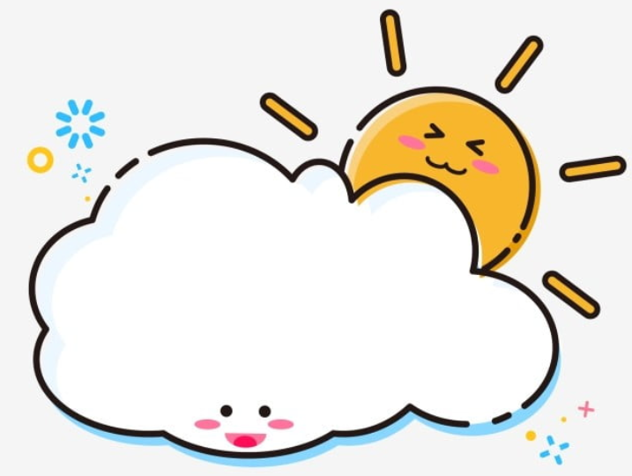
BÀI 16
BÀI 16
KHI TRANG SÁCH MỞ RA
TIẾT 1 – 2
ĐỌC

Slide 3
KHI TRANG SÁCH MỞ RA
Khi trang sách mở ra
Khoảng trời xa xích lại
Bắt đầu là cỏ dại
Thứ đến là cánh chim
Sau nữa là trẻ con
Cuối cùng là người lớn.
Trang sách còn có lửa
Mà giấy chẳng cháy đâu
Trang sách có ao sâu
Mà giấy không hề ướt.
Trang sách không nói được
Sao em nghe điều gì
Dạt dào như sóng vỗ
Một chân trời đang đi.
(Nguyễn Nhật Ánh)
Trong trang sách có biển
Em thấy những cánh buồm
Trong trang sách có rừng
Với bao nhiêu là gió.

Slide 4
KHI TRANG SÁCH MỞ RA
ĐỌC
Khi trang sách mở ra
Khoảng trời xa xích lại
Bắt đầu là cỏ dại
Thứ đến là cánh chim
Sau nữa là trẻ con
Cuối cùng là người lớn.
Trang sách còn có lửa
Mà giấy chẳng cháy đâu
Trang sách có ao sâu
Mà giấy không hề ướt.
Trang sách không nói được
Sao em nghe điều gì
Dạt dào như sóng vỗ
Một chân trời đang đi.
(Nguyễn Nhật Ánh)
Trong trang sách có biển
Em thấy những cánh buồm
Trong trang sách có rừng
Với bao nhiêu là gió.

Slide 5
ĐỌC
Ngắt nghỉ câu
Khi trang sách mở ra
Khoảng trời xa xích lại
Bắt đầu là cỏ dại
Thứ đến là cánh chim
Sau nữa là trẻ con
Cuối cùng là người lớn.

Slide 6
ĐỌC
Giải nghĩa từ
: gần lại
xích lại
cỏ dại
: chỉ những loài cây cỏ mọc tự nhiên, có sức sống tốt, không cần chăm bón
thứ đến
dạt dào

Slide 7
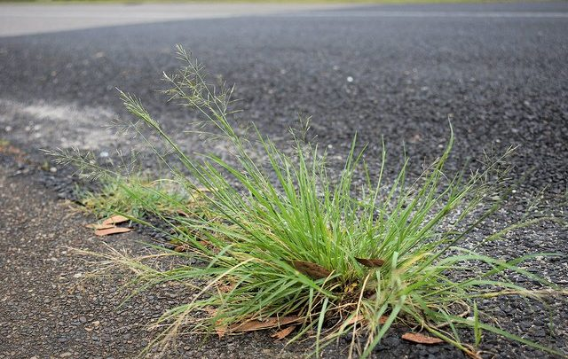
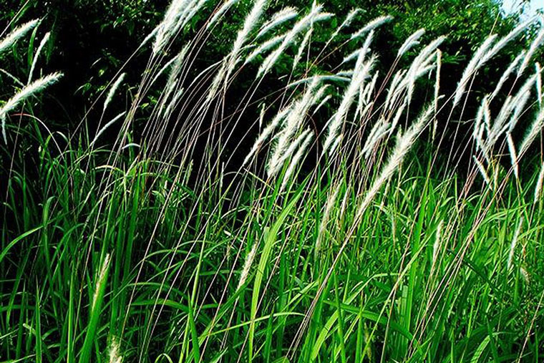
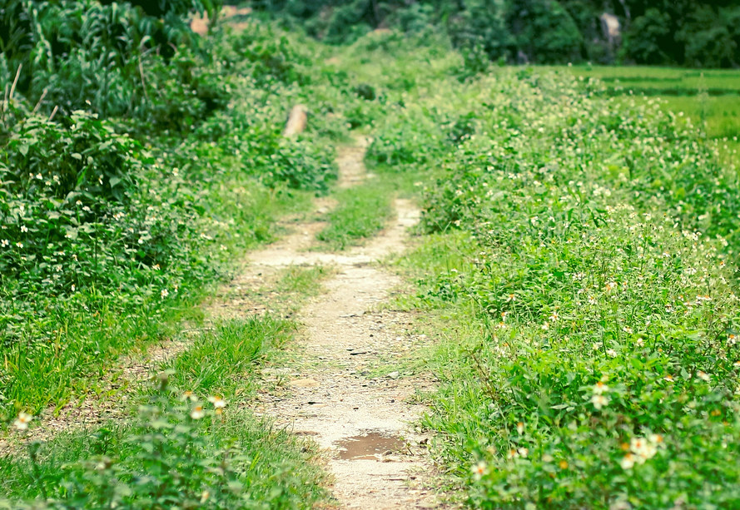
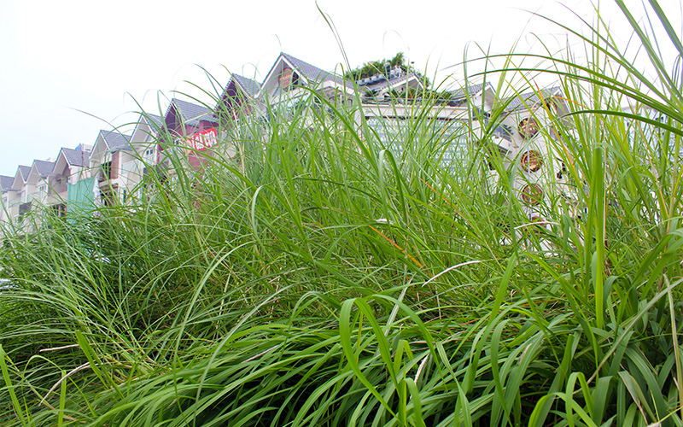

Slide 8
ĐỌC
Giải nghĩa từ
: gần lại
xích lại
cỏ dại
: chỉ những loài cây cỏ mọc tự nhiên, có sức sống tốt, không cần chăm bón
: sau đó
thứ đến
dạt dào
: nhiều như dâng lên và liên tục

Slide 9
TRẢ LỜI CÂU HỎI
Sắp xếp các sự vật sau theo thứ tự được nhắc đến trong khổ thơ đầu.
a.cánh chim
b. cỏ dại
c. người lớn
d. trẻ con
Khi trang sách mở ra
Khoảng trời xa xích lại
Bắt đầu là cỏ dại
Thứ đến là cánh chim
Sau nữa là trẻ con
Cuối cùng là người lớn.

Slide 10
TRẢ LỜI CÂU HỎI
2. Ở khổ thơ thứ hai và khổ thơ thứ ba, bạn nhỏ thấy những gì trong trang sách?
rừng
gió
biển
cánh buồm
lửa
ao sâu

Slide 11
TRẢ LỜI CÂU HỎI
3. Theo con khổ thơ cuối có ý nghĩa gì?
Trong trang sách có tiếng sóng vỗ.
Trong trang sách có mây trời đang bay
Trong trang sách có nhiều điều thú vị về cuộc sống

Slide 12
TRẢ LỜI CÂU HỎI
4. Tìm tiếng cùng vần ở cuối các dòng thơ.
Khi trang sách mở ra
Khoảng trời xa xích lại
Bắt đầu là cỏ dại
Thứ đến là cánh chim
Sau nữa là trẻ con
Cuối cùng là người lớn.
Trang sách còn có lửa
Mà giấy chẳng cháy đâu
Trang sách có ao sâu
Mà giấy không hề ướt.
lại
đâu
dại
sâu
Trang sách không nói được
Sao em nghe điều gì
Dạt dào như sóng vỗ
Một chân trời đang đi.
(Nguyễn Nhật Ánh)
gì
Trong trang sách có biển
Em thấy những cánh buồm
Trong trang sách có rừng
Với bao nhiêu là gió.
đi

Slide 13
Luyện tập
1. Tìm các từ ngữ chỉ sự vật có trong khổ thơ thứ hai hoặc thứ ba.
Trong trang sách có biển
Em thấy những cánh buồm
Trong trang sách có rừng
Với bao nhiêu là gió.
Trang sách còn có lửa
Mà giấy chẳng cháy đâu
Trang sách có ao sâu
Mà giấy không hề ướt.

Slide 14
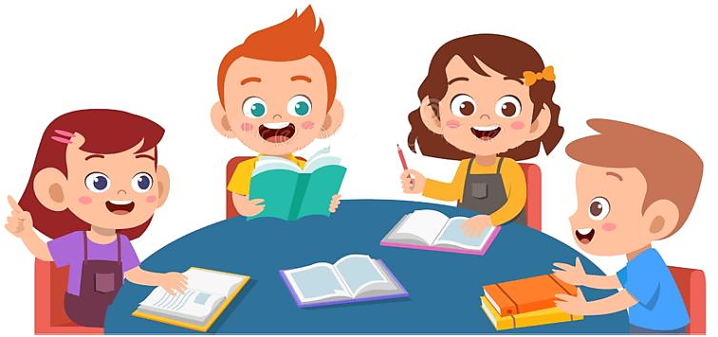
Luyện tập
2. Đặt 1 câu về một cuốn truyện.
Cuốn Truyện cổ Grim có rất nhiều câu truyện ý nghĩa.
Cuốn Truyện cổ tích Việt Nam là cuốn sách hay.
Dế Mèn phiêu lưu kí là cuốn truyện nổi tiếng của Tô Hoài.
Truyện Tích Chu nói về tình cảm bà cháu.

Slide 15
BÀI 16
BÀI 16
KHI TRANG SÁCH MỞ RA
TIẾT 3
VIẾT

Slide 16
1. Nghe – viết:
KHI TRANG SÁCH MỞ RA
Trang sách còn có lửa
Mà giấy chẳng cháy đâu
Trang sách có ao sâu
Mà giấy không hề ướt.
Trang sách không nói được
Sao em nghe điều gì
Dạt dào như sóng vỗ
Một chân trời đang đi.

Slide 17
Các từ dễ viết sai
trang sách
Chú ý: viết hoa đầu mỗi câu thơ.
giấy
sâu
dạt dào
sóng

Slide 18
VIẾT BÀI
Học sinh viết bài vào vở ô li

Slide 19
3. a. Chọn l hoặc n thay cho ô vuông.
- Dao có mài mới sắc, người có học mới n ên.
- Hay học thì sang, hay l àm thì có.
- L ật từng trang từng trang
Giấy trắng sờ mát rượi
Thơm tho mùi giấy mới
Nắn n ót bàn tay xinh.
(Theo Nguyễn Quang Huy)

Slide 20
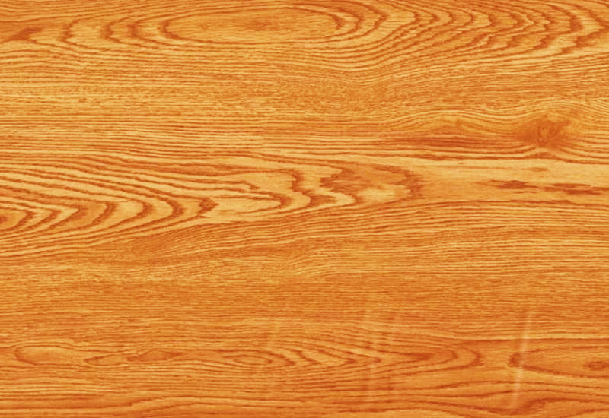
3. b. Chọn tiếng trong ngoặc thay cho ô vuông.
- (gắn/gắng): gắn bó, cố gắng , gắng sức
- (nắn/nắng): ánh nắng , uốn nắn , nắn nót
- (vần/vầng): vần thơ , vầng trăng , vầng trán
- (vân/vâng): vân gỗ , vâng lời , vân tay

Slide 21
BÀI 16
KHI TRANG SÁCH MỞ RA
BÀI 16
TIẾT 4
LUYỆN TỪ VÀ CÂU

Slide 22
1. Chọn từ chỉ đặc điểm của mỗi đồ dùng học tập trong hình.
thẳng tắp
trắng tinh
nhọn hoắt
tím ngắt

Slide 23
2. kết hợp từ ngữ ở cột A với từ ngữ ở cột B để tạo câu nêu đặc điểm.
A B
Bàn học của Bống
thơm phức mùi giấy mới.
Cuốn vở
ngăn nắp, gọn gàng.
Cục tẩy
nhỏ xíu như một viên kẹo.

Slide 24
3. Chọn dấu chấm hoặc dấu chấm hỏi
Sách ơi thức dậy
Vở ơi học bài
Ô kìa thước kẻ
Sao cứ nằm dài
?
Lại còn anh bút
Trốn tít nơi đâu
Nhanh dậy đi mau
Cùng em đến lớp
?
.

Slide 25
BÀI 16
KHI TRANG SÁCH MỞ RA
BÀI 16
TIẾT 5 – 6
LUYỆN VIẾT ĐOẠN

Slide 26
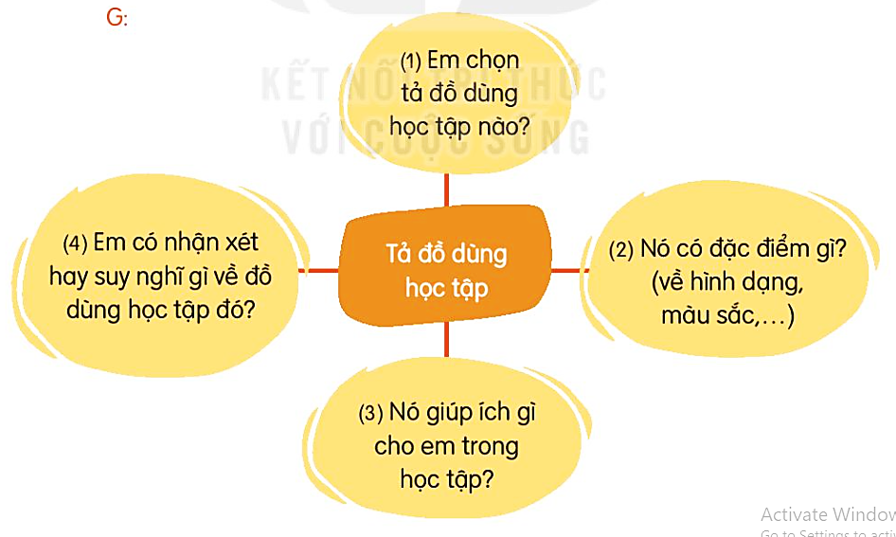
2. Viết 3-4 câu tả một đò dùng học tập của em.

Slide 27
ĐỌC MỞ RỘNG
1. Cho biết phiếu đọc sách dưới đây của bạn Nam có nội dung gì?

Slide 28
ĐỌC MỞ RỘNG
2. Ghi chép các thông tin về cuốn sách mà em đã đọc vào phiếu đọc sách theo mẫu (làm vào vở)
PhΗĞu đǌ sáε
Ngày:
Tên sáε:
Tên Ǉác giả:
ĐΗϛu em κíε ηất:

Slide 29
ĐỌC MỞ RỘNG
3. Nói về điều em thích nhất trong cuốn sách em đã đọc
Cuốn Dế Mèn phiêu lưu kí rất hay. Tớ thích nhất là nhân vật Dế Trũi.

